Slide 1

Форми та методи організації дистанційного навчання

Slide 2
Організація дистанційного та змішаного навчання - виклик сьогодення
Під дистанційним навчанням
розуміється процес набуття знань
за таких умов: учні віддалені один
від одного та взаємодіють опосередковано; застосовуються сучасні психолого-педагогічні та інформаційно-комунікаційні технології.

Slide 3
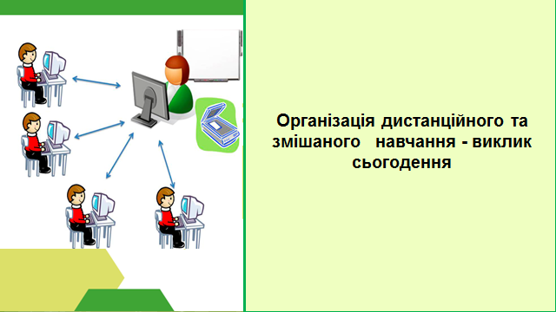

Slide 4
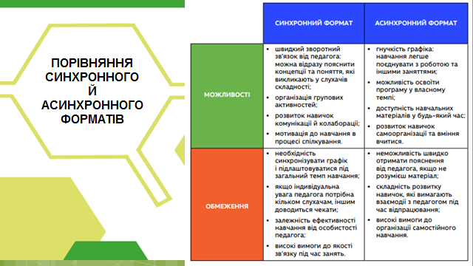

Slide 5
Платформи дистанційного навчання.
Платформа Moodle – безкоштовна відкрита система управління дистанційним навчанням. Дозволяє використовувати широкий набір інструментів для освітньої взаємодії вчителя, учнів та адміністрації закладу освіти.
Зокрема, дає можливість:
-представляти навчальний матеріал у різних форматах (текст, презентація, відеоматеріал, вебсторінка; урок як сукупність вебсторінок із можливим проміжним виконанням тестових завдань);
-здійснювати тестування та опитування школярів із використанням запитань закритого (множинний вибір правильної відповіді та співставлення) і відкритого типу;
-виконувати завдання учнями з можливістю пересилати відповідні файли.

Slide 6
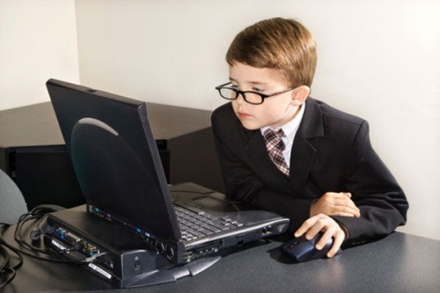
Хмарні сервіси (Office365, Google)
для спільної роботи учнів та вчителя.
Хмарний сервіс Google-диск надає можливості створювати багатофункціональне користувацьке середовище, продуктивне та зручне для учнів та вчителів, для обміну файлами, структурування і збереження їх в одному місці.
Google-форма. Можна збирати відповіді учнів та учениць і потім проводити автоматичне оцінювання результатів тестування.
Classtime. Є бібліотека ресурсів, але є і можливість створювати запитання.
Learningapps. Дозволяє створювати вправи різних типів на різні теми або користуватися готовими

Slide 7

Анкетування. Для проведення поточного контролю під час дистанційного навчання зручно використовувати різноманітні анкети. Анкета – достатньо гнучкий інструмент, оскільки питання можна ставити безліччю різних способів. У дистанційній освіті після освоєння кожної теми можна використовувати анкети, в яких учень сам оцінює свої результати навчання за такими показниками:
– зрозумів / зрозуміла, можу вирішити самостійно;
– зрозумів / зрозуміла можу вирішити з підказкою;
– не зрозумів / не зрозуміла, не можу вирішити.

Slide 8

Портфоліо – це накопичувальна система оцінювання, що передбачає формування уміння учнів та учениць ставити цілі, планувати і організовувати власну навчальну діяльність; накопичення різних видів робіт, які засвідчують рух в індивідуальному розвитку; активну участь в інтеграції кількісних і якісних оцінок; підвищення ролі самооцінки.
Електронна пошта – це стандартний сервіс інтернету, що забезпечує передавання повідомлень, як у формі звичайних текстів, як і в інших формах (програмах, графіці, звуках, відео) у відкритому чи зашифрованому вигляді.
Форум – найпоширеніша форма спілкування вчителя й учнів та учениць у дистанційному навчанні. Кожний форум присвячений якійсь проблемі або темі.
Чат – спілкування користувачів мережі в режимі реального часу, засіб оперативного спілкування людей через інтернет. Є кілька різновидів чату: текстовий, голосовий, аудіовідеочат. Найбільш поширений – текстовий. Голосовий чат дозволяє спілкуватися за допомогою голосу, що важливо під час вивчення іноземної мови в дистанційній формі.

Slide 9

Відеоконференція – це конференція в онлайн-режимі. Вона проводиться у визначений день і в призначений час. Це – один із сучасних способів зв’язку, що дозволяє проводити заняття у “віддалених класах”, коли учні і вчитель перебувають на відстані.
Блог – форма спілкування, яка нагадує форум, де право на публікацію належить одній особі чи групі людей.
Середовище Classroom дозволяє організувати онлайн-навчання, використовуючи відео, текстову та графічну інформацію, різні додатки Google. Учитель має можливість контролювати, систематизувати, оцінювати діяльність, переглядати результати виконання вправ, застосовувати різні форми оцінювання.
Соціальні мережі та месенджери дозволяють створювати закриті групи, чати, теми, завдань, проблем, інформації.

Slide 10
Завдання – які передбачають більш творчий підхід до опрацювання матеріалу (того ж самого підручника).
Можна:
Замість пропонувати типове завдання на кшталт підготувати реферат чи презентацію, ми можемо попросити учня зняти відео про певну тему. Він може це зробити, просто маючи телефон.
Сервіс: Screencast-o-matic.
Замість просити учнів давати відповіді на запитання, можемо попросити створити запитання до певної теми.
Сервіси: Learningapps, Genially.
Учні можуть записувати відео і фактично спілкуватися між собою на певну навчальну тему з їх допомогою.
Сервіс: Flipgrid (якщо не боїмося асинхронних відеодискусій з інтерфейсом англійською).
Карта понять. Прочитали параграф – складаємо крату понять за ним.
Сервіси: MindMeister, BubbleUs. Може бути і офлайн-варіант – на аркуші паперу. Згодом цю карту понять можна розглянути на уроці, якщо немає іншого способу, як передати результат роботи.
Інфографіки. Сервіс: Canva (україномовний). Тут є можливість створювати графічні об’єкти і різнотипні публікації. Почати роботу просто: обираємо вид публікацій і наповнюємо робочий простір із певним дизайном своїми текстом, картинками.

Slide 11
Офлайн варіант: якщо немає доступу до комп’ютера, те саме можна зробити на аркуші паперу.
Щоденник вражень. Сучасні учні переживають цікавий момент в історії. Варто спонукати їх фіксувати, що відбувається з ними і їхніми родинами. Щоденник вражень вимагає рефлексувати над тим, що відбувається. Це може бути цінною навчальною діяльністю. Сервіс: Blogger.
Комікс. Можна розповісти історію за мотивами того, що прочитав у параграфі. Або “оживити” персонажів, про яких ідеться в літературному творі. Такі творчі завдання можуть допомогти нам із мотивацією учнів навчатися. Сервіси: StayBoardThat, MakeBeliefsComix
Створення власної програми. Сервіс: Scratch. Інструмент доступний для учнів початкової школі. З його допомогою учень може скласти свою гру.

Slide 12

Ще корисні сервіси та ідеї:
-Mozabook, адже на час карантину ця бібліотека безкоштовна для всіх. Там, зокрема, є багато візуалізацій (зокрема і тривимірних) – здебільшого з природничих предметів, але не тільки.
-Pablet можна використовувати і для оцінювання робіт з образотворчого мистецтва (виходить галерея робіт).
-Програма для перевірки мовних вправ – IXl
-Розумники – платформа для початкової школи, на період карантину дає безкоштовний доступ
-Інструмент для створення музики – Music Lab.
-Є багато відео фізичних вправ, які можна використати для фізкультури.

